Slide 1
Тема: Разработка интерактивной анимации на основе физической задачи
Гаврилов Александр
10Б

Slide 2
Цели:
1) Введение новых средств в учебный процесс
2) Геймификация обучения

Slide 3
Задачи:
1) Разработать программу,которая может применяться,как обучающая программа на уроках физики в теме“Механика”

Slide 4
Актуальность:
Актуальность работы в том, что она позволяет увидеть различные виды активизации и развития познавательного процесса учащихся при помощи визуализации информации и возможность формирования с ее помощью когнитивной памяти у учащихся, необходимость которой продиктована усложнением контроля за результатами школьного обучения.

Slide 5
Что надо сделать:
1) Решить задачу
2)изучить среду программирования CodeBlocks, язык C++ и графические библиотеки
3)Разработать алгоритм программы
4) написать и отладить программу
5)подготовить отчет

Slide 6
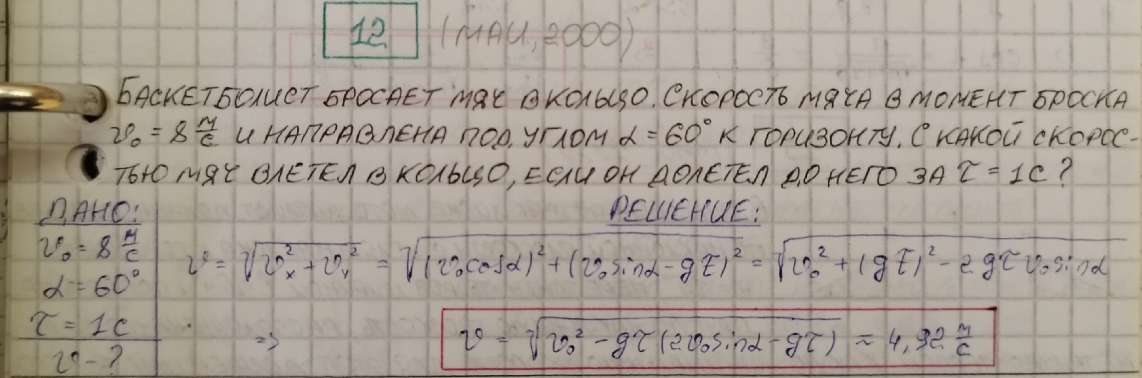
Задача и ее решение

Slide 7
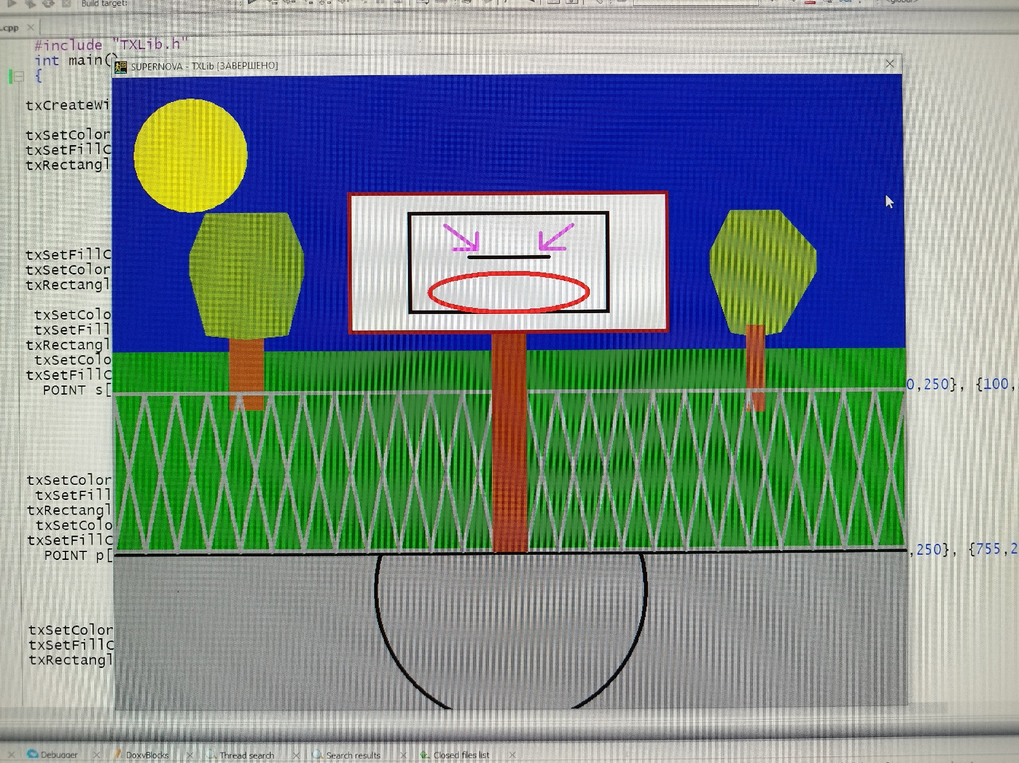
То,что сейчас готово

